Slide 1



التصميم الجرافيكي للإعلام
د. جورج لطيف سيدهم
COURSE CODE – DGM 125
INTRO

Slide 2



intro
توصيف المقرر
يحتوي المقرر على المبادئ الأساسية في عناصر التصميم الجرافيكي، مثل التكوين، اللون، التخطيط، التصميم والتكوين وفقاً لقواعد التصميم ووفقاً للوسيلة الإعلامية التي يتم استخدامها لعرض هذا التصميم. كما يحتوي على تعريف بالأدوات والتقنيات المختلفة لإنشاء مشاريع التصميم الجرافيكي في كافة مجالات الإعلام المرئي التقليدية والحديثة، مثل الشعارات والملصقات ونشرات السوشيال ميديا واستخداماته في البث التليفزيوني. باستخدام أدوات التصميم الأساسية وتطبيقها.

Slide 3

مخرجات التعلم
intro
وضع استراتيجية مراحل التصميم من بناء المفهوم إلى التسليم النهائي وذلك لحل مشاكل الاتصال بشكل خلاق.
إنشاء حلول اتصال تخاطب الجماهير والسياقات ، من خلال التعرف على العوامل البشرية التي تحدد قرارات التصميم.
استخدام أدوات وتقنيات التطبيق ذات الصلة في إنشاء إنتاج الرسائل المرئية.
تطبيق مبادئ التصميم الجرافيكي في التفكير وتطوير وإنتاج الرسائل المرئية.
التعرف على تاريخ التصميم والنظريات الألوان.

Slide 4
الموضوعات
يحتوى المقرر على الموضوعات التالية:
١- مقدمة عن الجرافيك
٢- الجرافيك باستخدام الكمبيوتر
٣- أسس وعناصر التصميم جزء ١
٤- أساسيات التصميم جزء ٢
٥- الهوية البصرية واختيار الألوان
٦- اللوجو وأنواعه وطرق تصميمه
٧- تصميم لوجو عملي باستخدام فوتوشوب
٨- تصميم بوستر للسوشيال ميديا
٩- استخدام الجرافيك في التليفزيون
١٠- تقنيات الجرافيك المتقدمة
١١- مراجعة

Slide 5

ما هو الجرافيك
تاريخ الجرافيك
فن التصوير وعلاقته بالجرافيك
الكتابات القديمة والجرافيك
INTRO
Lecture 1
مقدمة عن الجرافيك

Slide 6
علاقة الكمبيوتر بتطور فن الجرافيك
الجرافيك وعلاقته بالتصميم
أنواع الجرافيك بالكمبيوتر
INTRO
Lecture 2
الجرافيك باستخدام الكمبيوتر

Slide 7
تعريف تصميم الجرافيك وأهميته
مراحل عملية التصميم
الأفكار والطبيعة
INTRO
Lecture 3
أسس وعناصر التصميم جزء ١

Slide 8
الإدراك البصري ودوره فى تنمية الابتكار
التجريب وعلاقته بتنمية مهارات المصمم
عناصر التصميم
أسس التصميم
INTRO
Lecture 4
أساسيات التصميم جزء ٢

Slide 9
مفهوم الهوية البصرية
عناصر الهوية البصرية
اختيار الألوان الملائمة
اختيار الخطوط المناسبة
INTRO
Lecture 5
الهوية البصرية واختيار الألوان

Slide 10
نبذة عن تاريخ الشعار (LOGO)
أهمية اللوجو
أشكال وأنواع اللوجو المختلفة
طرق تصميم اللوجو بشكل احترافي
INTRO
Lecture 6
اللوجو وأنواعه وطرق تصميمه

Slide 11
التعريف بالفوتوشوب
مبادئ انشاء ملف في الفوتوشوب
شرح الأدوات الأساسية للفوتوشوب
تصميم لوجو بسيط باستخدام أدوات الفوتوشوب
INTRO
Lecture 7
تصميم لوجو عملي باستخدام فوتوشوب

Slide 12
خطوات تصميم بوستر مناسب للهوية البصرية.
استخدام الفوتوشوب وأدواته في التصميم
INTRO
Lecture 8
تصميم بوستر للسوشيال ميديا

Slide 13
الجرافيك التليفزيوني المتحرك
الموشن جرافيك واستخداماته
اشكال الهوية البصرية في التليفزيون
INTRO
Lecture 9
استخدام الجرافيك في التليفزيون

Slide 14
الجرافيك على الهواء
المجسمات والبرامج التي تساعد على تصميمها.
استخدامات الجرافيك المتقدم في الخدع البصرية
INTRO
Lecture 10
تقنيات الجرافيك المتقدمة

Slide 15
مراجعة المنهج ومعرفة طريقة الامتحان النهائي
استقبال أسئلة الطلبة واستفساراتهم عن المنهج
INTRO
Lecture 11
مراجعــــــــــــة

Slide 16
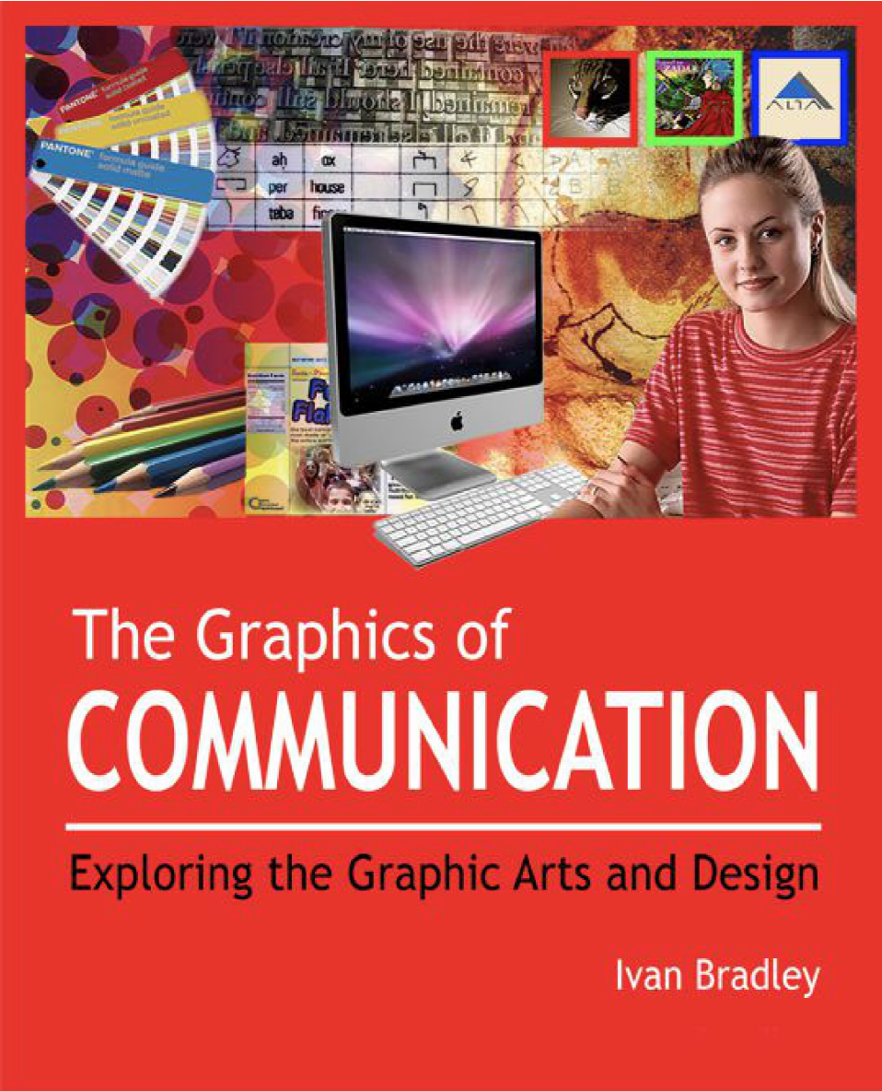
INTRO
المراجع

Slide 17

Evaluation

Slide 18


Thank You

